Slide 1


PHÒNG GIÁO DỤC VÀ ĐÀO TẠO QUẬN LONG BIÊN
TRƯỜNG MẦM NON GIANG BIÊN
LĨNH VỰC PHÁT TRIỂN NHẬN THỨC
NBTN: BẠN TRAI, BẠN GÁI.
LỚP: NHÀ TRẺ D1

Slide 2
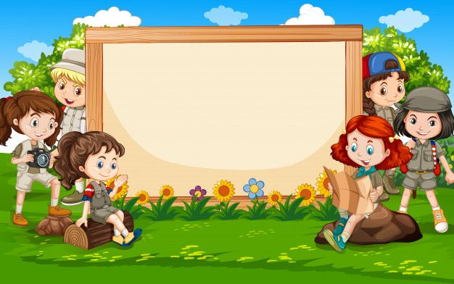


BÀI HÁT:
EM ĐI MẪU GIÁO

Slide 3


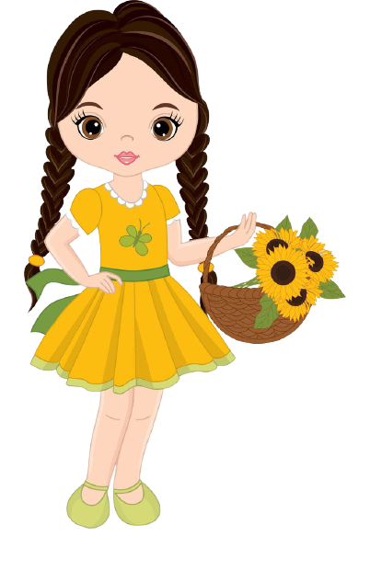
NBTN: BẠN TRAI, BẠN GÁI.
BẠN TRAI
BẠN GÁI

Slide 4

BẠN TRAI
TÓC NGẮN
ÁO CỘC
QUẦN ĐÙI
ĐI GIẦY

Slide 5
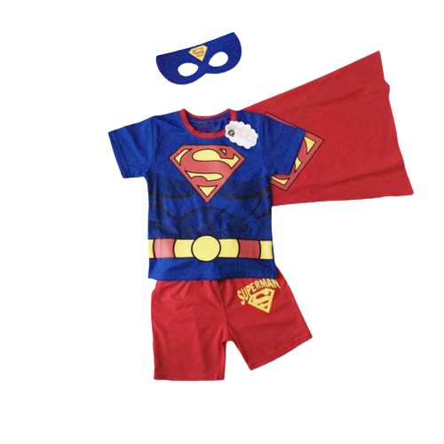
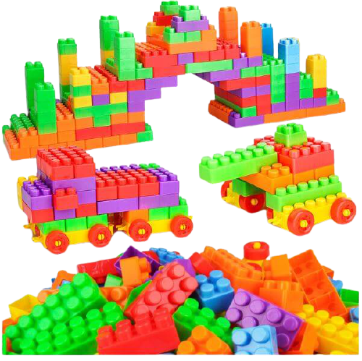


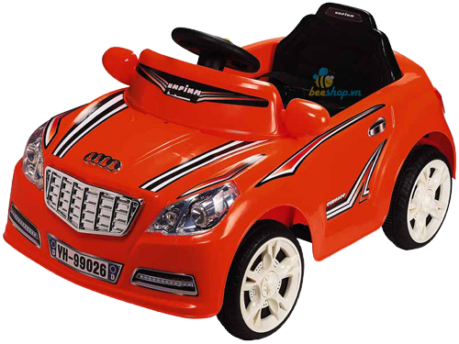
BÉ TRAI THÍCH NHỮNG GÌ?

Slide 6

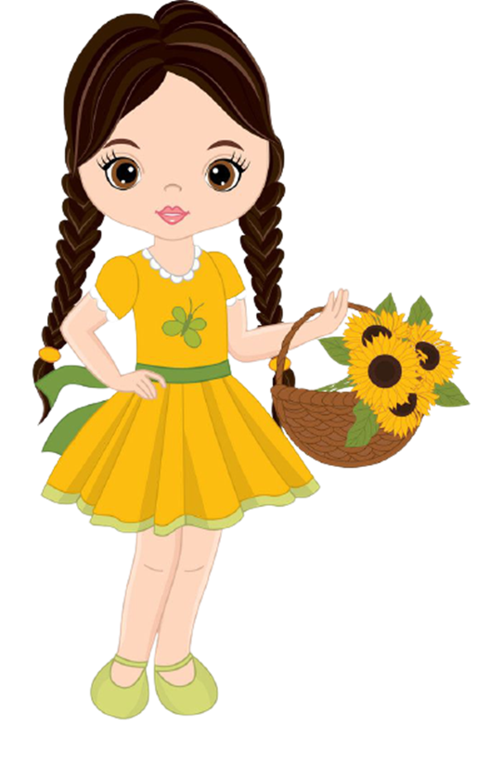
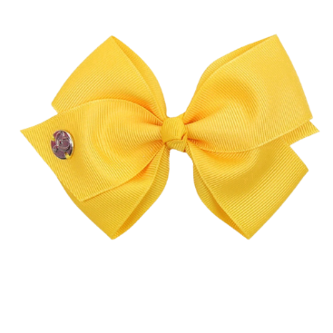

Bạn gái
Kẹp tóc
Váy
Giầy nơ

Slide 7
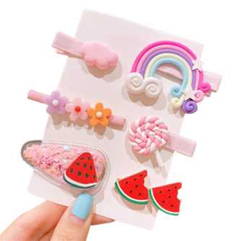
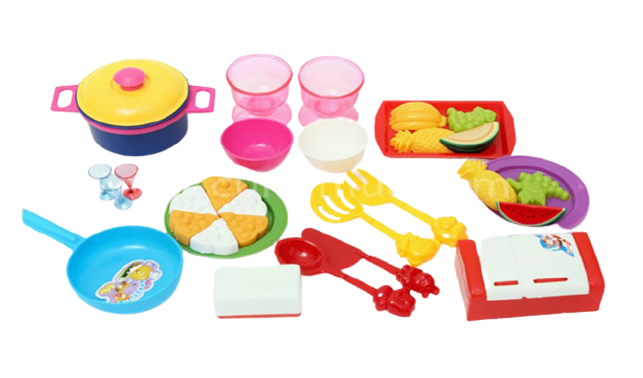

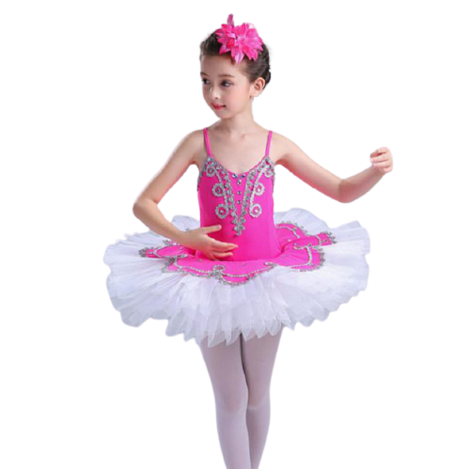
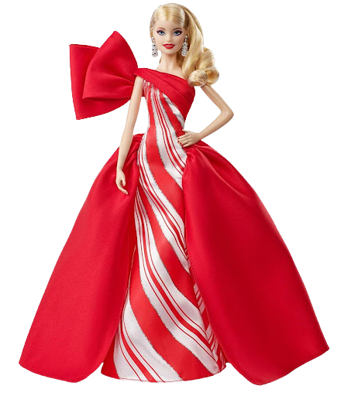
Bạn gái thích những gì?

Slide 8
BẠN TRAI
BẠN GÁI

Slide 9

Trò chơi:
Bạn nào xuất hiện.

Slide 10


Bạn gái

Slide 11


BẠN TRAI

Slide 12

XIN CHÀO VÀ
HẸN GẶP LẠI CÁC CON!

